Slide 1
확인실습
(보고서)

Slide 2
확인 실습 1
홈 디렉터리 아래 ch2디렉터리를 작성 후 ch2 디렉터리로 이동한다.(없는 경우에만 실행)
현재 작업 디렉터리를 절대 경로로 출력한다.
현재 디렉터리의 숨김 파일을 포함하여 모든 파일을 출력한다.
me 디렉터리를 만든다
me 디렉터리 아래에 you, him 디렉터리를 동시에 만든다.
me 디렉터리를 삭제한다. 결과는? 결과의 이유는 무엇인가?

Slide 3
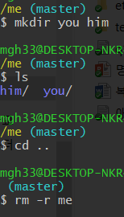
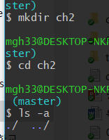

Slide 4
확인실습 2
/etc/hosts 파일을 test.org로 복사한다.
test 디렉터리를 만든다.
test.org 파일을 test 디렉터리로 복사한다.
test디렉터리에 있는 test.org 파일의 이름을 test.bak로 바꾼다.
test.org 파일을 삭제한다.
test 디렉터리에 있는 test. bak를 현재 디렉터리에 test.org로 복사한다.
test, me, one 디렉터리를 삭제한다.

Slide 5
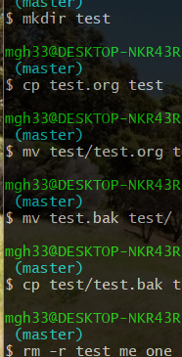

Slide 6
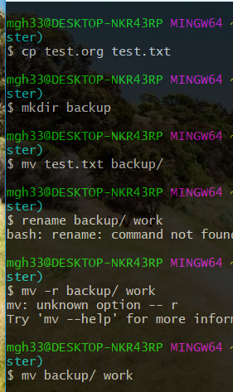
확인 실습 3
test.org 파일을 test.txt로 복사한다.
backup 디렉터리를 만든다.
tsxt.txt파일을 backup 디렉터리로 이동한다.
backup 디렉터리의 이름을 work로 바꾼다.
work 디렉터리를 삭제하되 삭제 여부를
물어보게 한다.

Slide 7
확인 실습 4
server의 root 로 접속하여 작업한다.
root 홈 폴더에 backup 폴더를 생성한다.
yum 설정과 관련된 파일을 찾아 backup 폴더에 복사하여 backup 받는다.
hint : 교재 115쪽 3-2부터 3-4에서 사용된 파일을 참고하시오.
network 설정과 관련된 파일을 찾아 backup 폴더에 복사하여 backup 받는다.
hint : 교재 117쪽 4-1에서 사용된 파일을 참고하시오.

Slide 8
링크 실습1
test.org 파일의 하드 링크로 test.ln을 만든다.
test.org 파일의 하드 링크로 test.ln2를 만든다.
test.org 와 test.ln test.ln2의 inode 번호가 같다는 것을 확인한다.
test.org와 test.ln의 하드 링크 개수를 확인한다.
temp 디렉터리에 대한 심벌릭 링크로 tmp를 만든다.
temp와 tmp 디렉터리의 내용이 같다는 것을 확인한다.
tmp 디렉터리와 test.ln test.ln2, test.org 파일을 모두 삭제한다.

Slide 9
링크 실습2
/etc/hosts 파일을 복사하여 work 파일을 만든다.
work 파일의 하드 링크로 work.ln을 만든다.
work 파일의 심벌릭 링크로 work.sl을 만든다.
work 파일을 복사하여 work.cp 파일을 만든다.
work.sl 파일을 gedit로 열어 마지막 행을 삭제한 후 저장한다.
work, work.ln, work.sl, work.cp 파일의 내용을 확인한다. 내용이 같지 않은 파일은 어느것인가?
work, work.ln, work.sl, work.cp파일을 삭제한다.

Slide 10
그 외 명령어 실습
/etc/services 파일에서 문자열 MacOS 가 있는 행을 찾아 행번호와 함께 출력한다.
홈 디렉터리에서 파일명이 data1.cp 파일이 있는지 검색한다.
홈 디렉터리에서 파일명이 data1.cp인 파일을 찾아 temp 디렉터리로 이동한다.
/etc/passwd 파일에서 문자열 user1이 있는 행을 검색한다.
find 명령으로 홈 디렉터리에서 data1.ln 파일을 검색한다.
find 명령으로 홈 디렉터리에서 data1.ln 파일을 찾아 data1으로 복사한다.

